Slide 1
Terve 2: Ihminen, ympäristö ja terveys
Luku 2: Geneettinen perimä ja sosiaalinen perimä

Slide 2
Tunnin kulku:
Lue/ Silmäile KPL 2 →
Etsi selitykset käsitteisiin ja kirjoita ne ylös (Pedanet) →
Saa tehdä yksin tai pareittain: Valitse jokin artikkeleista, joka on mielestäsi mielenkiintoinen ja tee siitä tiivistelmä. → Kts. Pedanet.
Avain:
Tehtävät 2 ja 3. s. 29

Slide 3
Etsi selitykset käsitteisiin:
Epigeneettinen merkki
Esimerkit perinnölliseen sairauteen ja monitekijäiseen sairauteen
Sosiaalinen perimä
Sosiaalinen pääoma
Edellisten kahden terveysvaikutuksia esimerkein

Slide 4
Vastauksia
epigeneettinen merkki = perimään väliaikaisesti kiinnittyvä, kemiallinen merkki
─ aiheutuvat esim. ravinnosta, tupakoinnista ja alkoholin käytöstä (ympäristöolot ja elintavat).
─ muuttavat geenien toiminnan säätelyä
─ liittyvät joidenkin sairauksien syntyyn ja periytymiseen
─ terveelliset elämäntavat vaikuttavat myönteisesti geenien säätelyyn
Mitä ovat perinnöllinen ja monitekijäinen sairaus? --> Esimerkit perinnölliseen sairauteen ja monitekijäiseen sairauteen
Perinnölliset sairaudet
perimällä tärkeä osuus synnyssä ja kehittymisessä
yksi virheellinen geeni tai geenipari aiheuttaa sairauden lähes ympäristöolosuhteista riippumatta
ilmenevät yleensä aikuisikään mennessä
harvinaisia (esim. AGU-tauti) →Aspartyyliglukosaminuria
Monitekijäiset sairaudet
perimä altistaa sairauksille
geenit, ympäristötekijät ja elämäntavat vaikuttavat sairauksien syntyyn ja kehittymiseen yhdessä
kehittyvät hitaasti ja ilmenevät keski-iässä ja vanhuudessa
väestössä suhteellisen yleisiä (esim. sydän- ja verisuonitaudit)
Monet sairaudet ovat niin sanottuja monitekijäisiä sairauksia, joissa perimän lisäksi elintavat ja ympäristö vaikuttavat sairauden puhkeamiseen.

Slide 5
Sosiaalinen perimä = Sukupolvelta toiselle siirtyviä terveyskäyttäytymisen ja elämänhallinnan malleja kutsutaan sosiaaliseksi perimäksi. Esimerkiksi liikunta- ja ravitsemustottumukset siirtyvät usein vanhemmilta lapsille ja vaikuttavat näin sairastumisriskiin joko positiivisesti tai negatiivisesti.
perheessä, koulussa ja yhteiskunnassa vallitsevat arvot, asenteet, kokemukset ja käyttäytymismallit sekä monenlaiset elämässä selviytymiseen liittyvät tiedot, taidot ja tavat
siirtyy sukupolvelta toiselle sosiaalisissa vuorovaikutussuhteissa
voi olla terveyden kannalta myönteistä tai kielteistä
parhaimmillaan vahvistaa yksilön voimavaroja ja näkyy esim. terveellisten elämäntapojen omaksumisena vanhemmilta tai isovanhemmilta
voi vaarantaa terveyden ja näkyä esim. päihteiden käytön siirtymisenä vanhemmilta jälkipolville
Syrjäytyminen

Slide 6
Sosiaalinen pääoma = kuvaa ihmisten tai yhteisöjen (esim. perhe) välisiä sosiaalisia suhteita ja niissä syntyvää vuorovaikutusta, luottamusta ja yhteisöllisyyttä
Yhdessä tekeminen tuo iloa, luo turvallisuutta ja lisää luottamusta siihen, että elämä kantaa vaikeidenkin aikojen yli. Tätä yhteisöistä ja yhteisöllisyydestä syntyvää henkistä pääomaa kutsutaan sosiaaliseksi pääomaksi.
yksilö perii sosiaalista pääomaa vanhemmiltaan
esim. perheen sosiaaliset suhteet voivat vaikuttaa sosiaalisten taitojen ja suhteiden kehitykseen koko elämän ajan
yksilö myös omaksuu sosiaalista pääomaa esim. päiväkodissa ja koulussa
jos kasvuympäristössä riittävästi tukea ja luottamusta, halu toimia yhdessä ja yhteisön hyväksi vahvistuu ja yksilölle muodostuu lisää sosiaalista pääomaa
yksilön sosiaalinen pääoma karttuu koko elämän ajan

Slide 7
Syrjäytyminen on ulkopuolisuutta, elämänhallinnan puutetta ja avuttomuutta.
Vaaravyöhykkeellä ovat ne, joiden omat resurssit ja mahdollisuudet ympäristön tukeen ovat olleet jo alun alkaen muita vähäisempiä.
Syrjäytyminen siirtyy sukupolvesta toiseen, mutta se ei periydy geneettisesti eikä ole yksilön ominaisuus.
Mitä aikaisemmin syrjäytymiseen puututaan, sitä helpommin se saadaan hallintaan.

Slide 8
Terveyden geneettinen perusta
hedelmöittyneen munasolun geneettinen perimä peräisin isän siittiösolusta ja äidin munasolusta → puolet geeniperimästä isältä ja puolet äidiltä
jokaisen perimä yksilöllinen ja ainutlaatuinen
lähisukulaisten perimät muistuttavat toisiaan, erot kasvavat, mitä kauemmas sukulaisuussuhteissa edetään
perintötekijät eli geenit sijaitsevat solun tumassa olevissa kromosomeissa
koostuvat DNA:sta
sisältävät ohjeet elimistön rakenteita ja toimintoja varten
vaikuttavat monien fyysisten ja psykososiaalisten ominaisuuksien kehittymiseen ja ilmenemiseen (esim. pituus ja temperamentti)

Slide 9
Mutaatiot ja epigeneettiset merkit
mutaatio = muutos solun DNA:ssa
─ aiheuttajina esim. UV-säteily ja tietyt kemikaalit (esim. alkoholi)
─ elimistö korjaa suurimman osan
─ haittaavat geenien normaalia toimintaa
jos mutaatio tapahtuu tavallisessa solussa (esim. ihosolu), voi muodostua paikallisia syöpäkasvaimia
jos mutaatio tapahtuu sukusolussa, se voi periytyä jälkeläiselle ja lisätä riskiä sairastua esim. sydän- ja verisuonitauteihin
─ voi koskea myös kromosomien lukumäärää (esim. Downin syndrooma)
epigeneettinen merkki = perimään väliaikaisesti kiinnittyvä, kemiallinen merkki
─ aiheutuvat esim. ravinnosta, tupakoinnista ja alkoholin käytöstä (ympäristöolot ja elintavat).
─ muuttavat geenien toiminnan säätelyä
─ liittyvät joidenkin sairauksien syntyyn ja periytymiseen
─ terveelliset elämäntavat vaikuttavat myönteisesti geenien säätelyyn

Slide 10
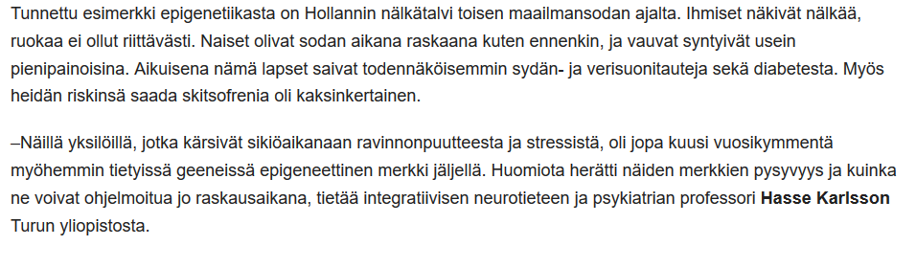

Slide 11
Terveyttä ja toimintakykyä tukevat geenit
elimistön normaali toiminta perustuu siihen, että solut toimivat geenien ohjeiden mukaan
mahdollistavat hyvän terveyden ja toimintakyvyn
ohjaavat esim. aistien ja energia-aineenvaihdunnan rakentumista
suojaavat terveyttä ja toimintakykyä
vähentävät vaaraa sairastua moniin sairauksiin (esim. tartuntataudit, sydän- ja verisuonisairaudet)
edistävät terveyttä ja toimintakykyä
voivat vaikuttaa esim. hyvän lihasvoiman tai stressinsietokyvyn rakentumiseen ja kognitiivisten taitojen (esim. muisti, oppiminen) kehittymiseen

Slide 12
Perinnölliset ja monitekijäiset sairaudet
geeniperimä voi myös rajoittaa ja heikentää terveyttä ja toimintakykyä
vaikuttaa esim. alttiuteen sairastua ja taudinkulkuun lähes kaikissa sairauksissa
Perinnölliset sairaudet
perimällä tärkeä osuus synnyssä ja kehittymisessä
yksi virheellinen geeni tai geenipari aiheuttaa sairauden lähes ympäristöolosuhteista riippumatta
ilmenevät yleensä aikuisikään mennessä
harvinaisia (esim. AGU-tauti) →Aspartyyliglukosaminuria
Monitekijäiset sairaudet
perimä altistaa sairauksille
geenit, ympäristötekijät ja elämäntavat vaikuttavat sairauksien syntyyn ja kehittymiseen yhdessä
kehittyvät hitaasti ja ilmenevät keski-iässä ja vanhuudessa
väestössä suhteellisen yleisiä (esim. sydän- ja verisuonitaudit)
Monet sairaudet ovat niin sanottuja monitekijäisiä sairauksia, joissa perimän lisäksi elintavat ja ympäristö vaikuttavat sairauden puhkeamiseen.

Slide 13
Sosiaalinen perimä
Sukupolvelta toiselle siirtyviä terveyskäyttäytymisen ja elämänhallinnan malleja kutsutaan sosiaaliseksi perimäksi. Esimerkiksi liikunta- ja ravitsemustottumukset siirtyvät usein vanhemmilta lapsille ja vaikuttavat näin sairastumisriskiin joko positiivisesti tai negatiivisesti.
perheessä, koulussa ja yhteiskunnassa vallitsevat arvot, asenteet, kokemukset ja käyttäytymismallit sekä monenlaiset elämässä selviytymiseen liittyvät tiedot, taidot ja tavat
siirtyy sukupolvelta toiselle sosiaalisissa vuorovaikutussuhteissa
voi olla terveyden kannalta myönteistä tai kielteistä
parhaimmillaan vahvistaa yksilön voimavaroja ja näkyy esim. terveellisten elämäntapojen omaksumisena vanhemmilta tai isovanhemmilta
voi vaarantaa terveyden ja näkyä esim. päihteiden käytön siirtymisenä vanhemmilta jälkipolville

Slide 14
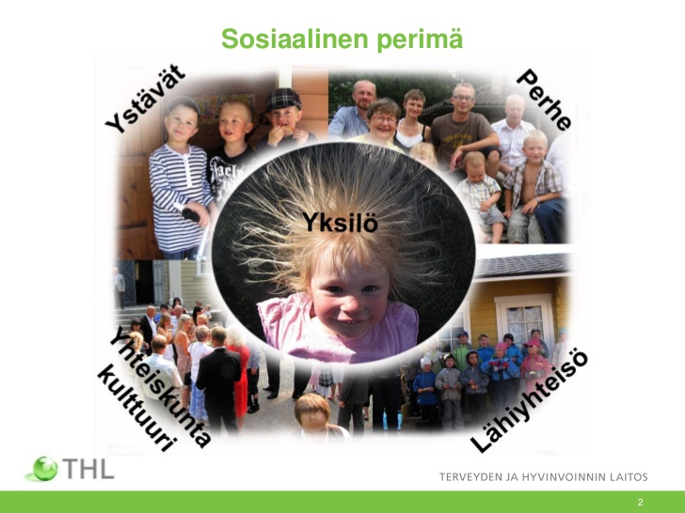
Sosiaalinen perimä
Ihmisen käyttäytymiseen vaikuttaa hänen sosiaalinen ympäristönsä. Ystävät ja perhe ovat yleensä suurimmassa osassa ihmisen käyttäytymiseen.

Slide 15
Sosiaalinen pääoma (1/2)
kuvaa ihmisten tai yhteisöjen (esim. perhe) välisiä sosiaalisia suhteita ja niissä syntyvää vuorovaikutusta, luottamusta ja yhteisöllisyyttä
Yhdessä tekeminen tuo iloa, luo turvallisuutta ja lisää luottamusta siihen, että elämä kantaa vaikeidenkin aikojen yli. Tätä yhteisöistä ja yhteisöllisyydestä syntyvää henkistä pääomaa kutsutaan sosiaaliseksi pääomaksi.
yksilö perii sosiaalista pääomaa vanhemmiltaan
esim. perheen sosiaaliset suhteet voivat vaikuttaa sosiaalisten taitojen ja suhteiden kehitykseen koko elämän ajan
yksilö myös omaksuu sosiaalista pääomaa esim. päiväkodissa ja koulussa
jos kasvuympäristössä riittävästi tukea ja luottamusta, halu toimia yhdessä ja yhteisön hyväksi vahvistuu ja yksilölle muodostuu lisää sosiaalista pääomaa
yksilön sosiaalinen pääoma karttuu koko elämän ajan

Slide 16
Sosiaalinen pääoma (2/2)
joskus terveyden kannalta riittämätön
voi johtua esim. vanhempien heikosta toimeentulosta tai sosiaalisesta asemasta ja erilaisten ongelmien kasaantumisesta lapsuuden kasvuympäristössä
sosiaalista pääomaa voi vahvistaa läpi elämän
esim. työ, vapaaehtoistoiminta ja harrastukset vahvistavat vuorovaikutustaitoja ja sosiaalisia verkostoja
yhteisön (esim. perhe, ystävät, päiväkoti, koulu) antama aika ja tuki tärkeää
lainsäädäntö, sosiaalipolitiikka ja vakaa talouden tila voivat tukea sosiaalisen pääoman muodostumista yhteiskuntatasolla

Slide 17
Sosiaalisen perimän ja pääoman terveysvaikutukset
yksilö
lapsuuden suotuisat kasvuolosuhteet tuottavat aikuisiän terveyttä ja toimintakykyä – epäsuotuisat voivat johtaa terveyden heikkenemiseen
sosiaalinen pääoma suojaa yksinäisyydeltä ja edistää mielenterveyttä – riittämätön sosiaalinen pääoma laskee elämänlaatua ja saattaa johtaa esim. syrjäytymiseen
yhteisö
yhteisön tarjoama sosiaalinen tuki ja mahdollisuudet osallistua luovat yksilöille onnistumisen tunteita → kartuttaa yhteisön sosiaalista pääomaa ja lisää yhteisöllisyyttä
sosiaalinen pääoma edistää terveyttä ja hyvinvointia sekä lisää luottamusta yhteiskunnan toimintaan

Slide 18
Geenien ja ympäristön vaikutus
Esimerkiksi lapsuuden ajan olosuhteet vaikuttavat ihmisen persoonallisuuteen ja siihen miten ihminen ilmaisee tunteitaan.
Sikiöaika vaikuttaa ihmisen aivoihin ja stressinsäätelyyn, jotka ovat vaikuttavassa osassa ihmisen käyttäytymiseen sekä oppimiseen.
Kaikki edellä mainitut tekijät vaikuttavat aikuisiän terveyteen ja hyvinvointiin.

Slide 19
Syrjäytymisestä
Syrjäytyminen on ulkopuolisuutta, elämänhallinnan puutetta ja avuttomuutta.
Vaaravyöhykkeellä ovat ne, joiden omat resurssit ja mahdollisuudet ympäristön tukeen ovat olleet jo alun alkaen muita vähäisempiä.
Syrjäytyminen siirtyy sukupolvesta toiseen, mutta se ei periydy geneettisesti eikä ole yksilön ominaisuus.
Mitä aikaisemmin syrjäytymiseen puututaan, sitä helpommin se saadaan hallintaan.

